Slide 1
7 апреля – Всемирный день здоровья

Slide 2
Марафон здоровья

Slide 3
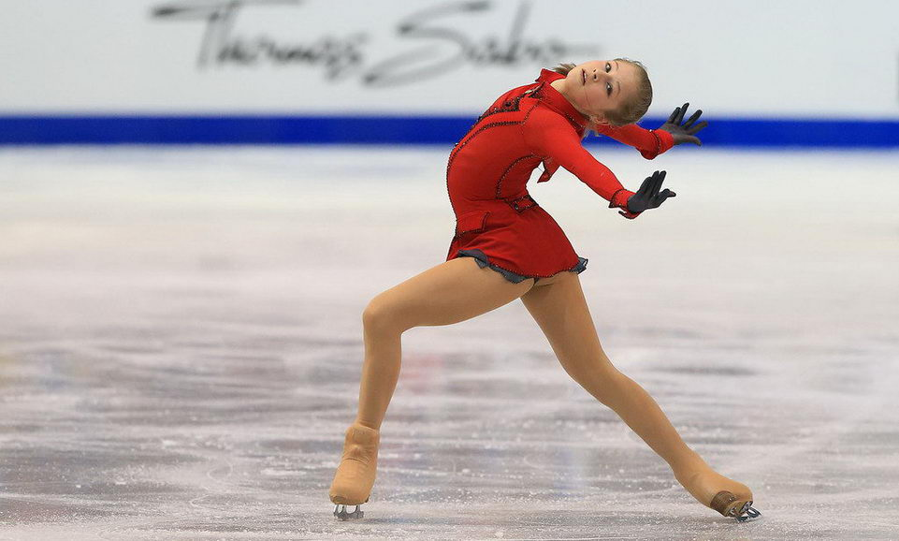
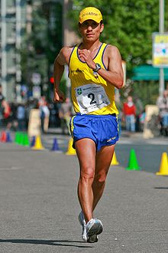

Slide 4
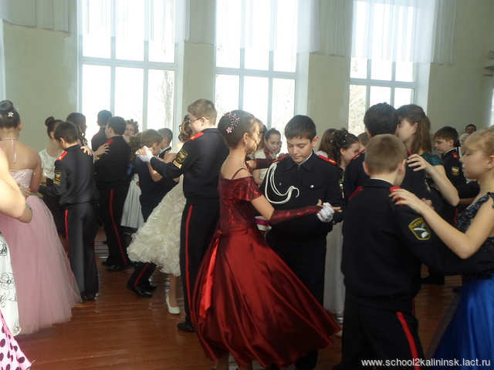

Slide 5
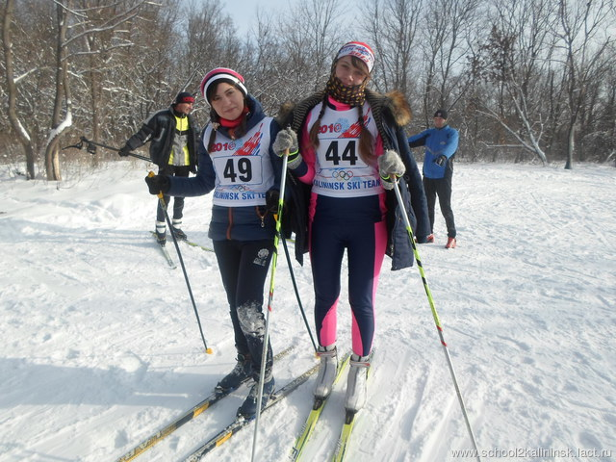

Slide 6
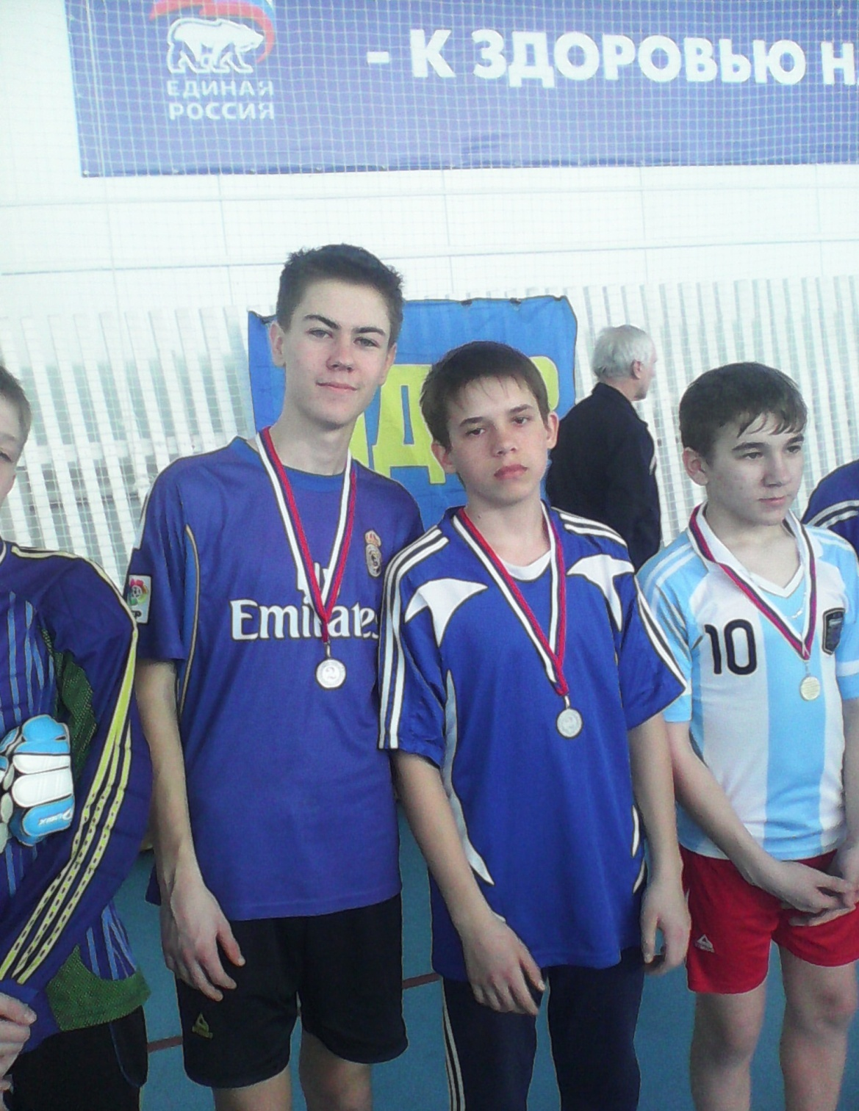

Slide 7
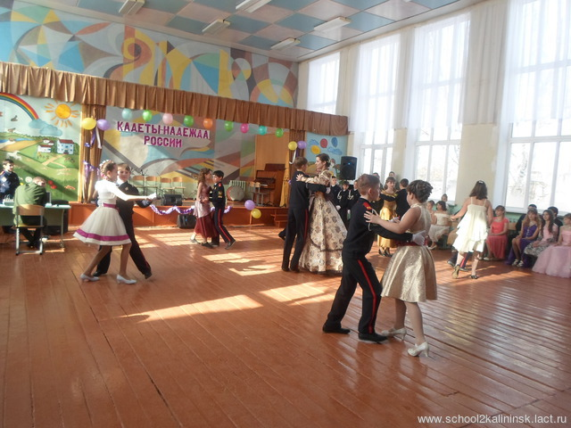

Slide 8
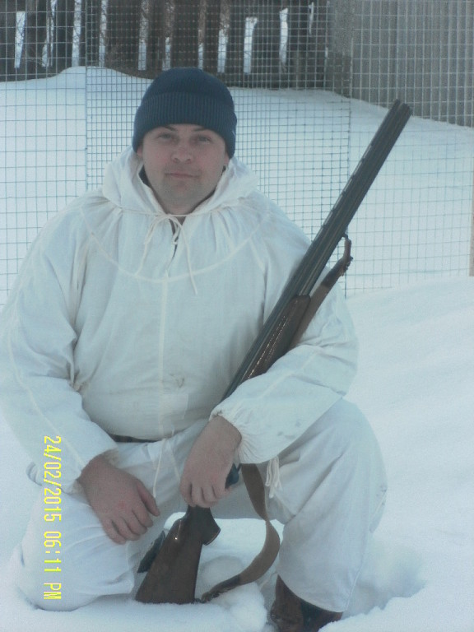

Slide 9
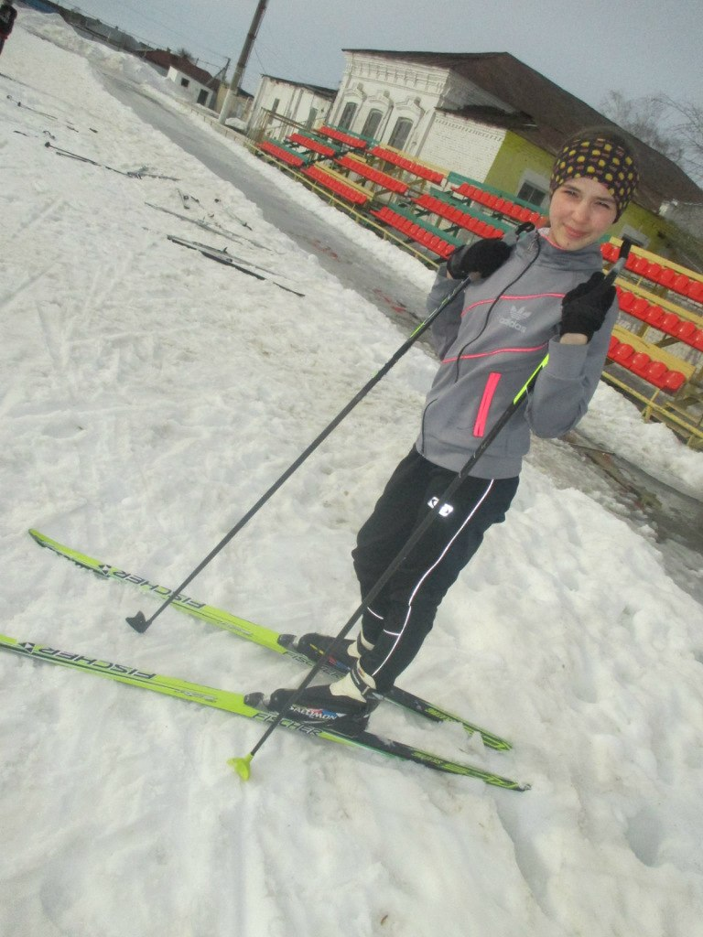

Slide 10
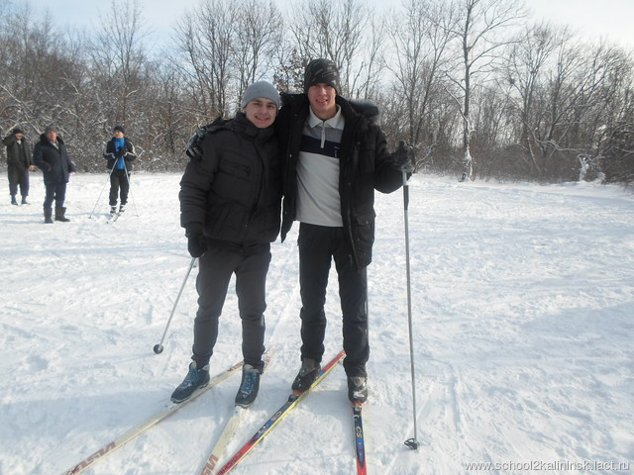

Slide 11
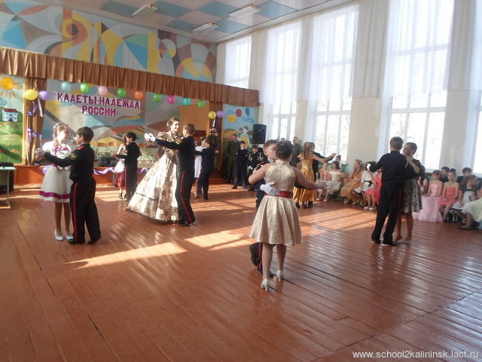

Slide 12
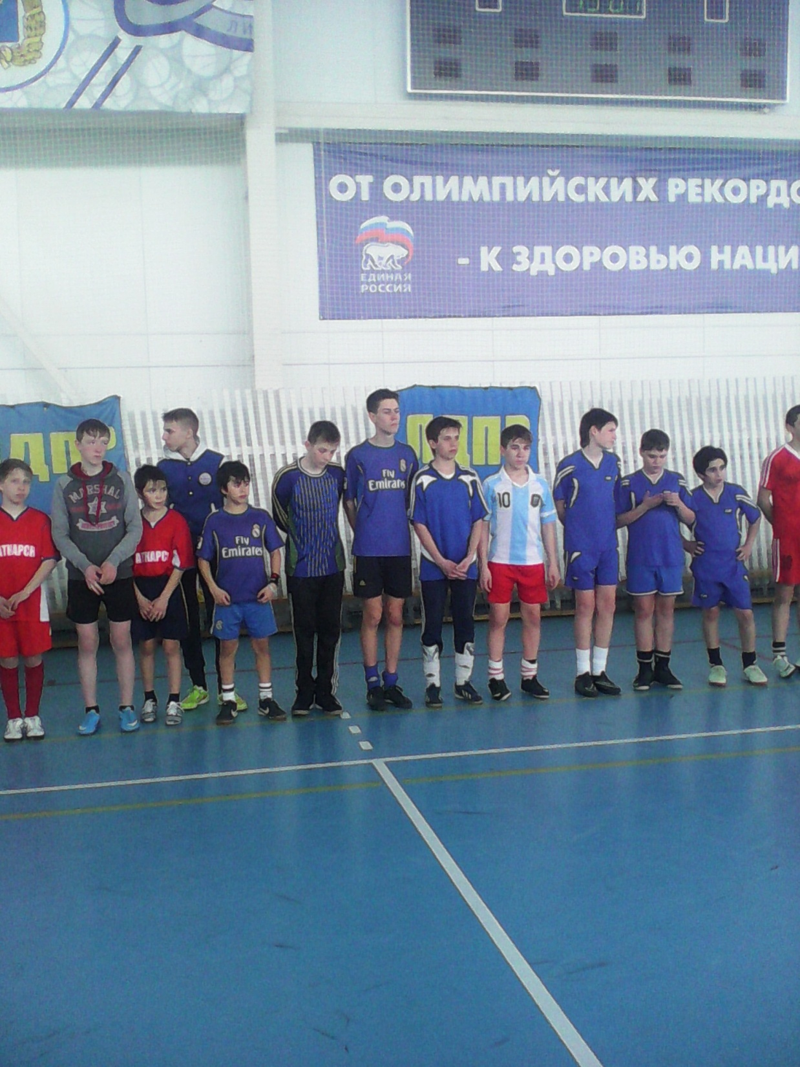

Slide 13
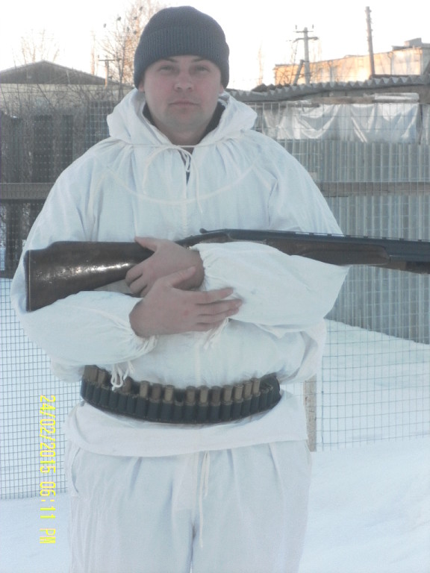

Slide 14
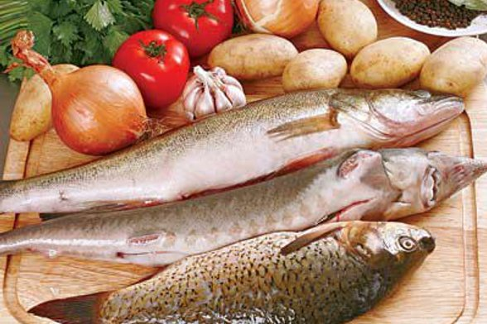
Рыба

Slide 15
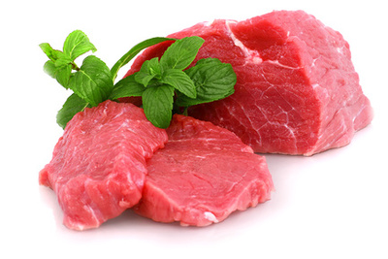
Мясо

Slide 16
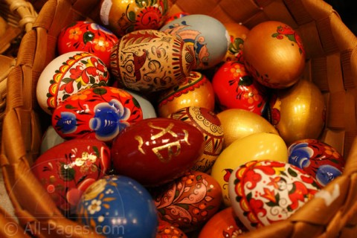
Яйца

Slide 17
Три правила питания:
Питаться разнообразно
Питаться регулярно
Не будьте жадны в еде

Slide 18
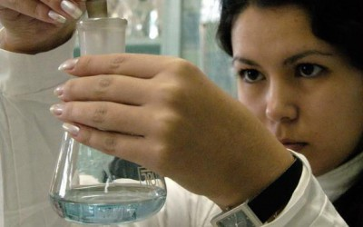
Химик

Slide 19
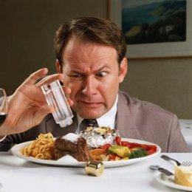
Эксперт

Slide 20
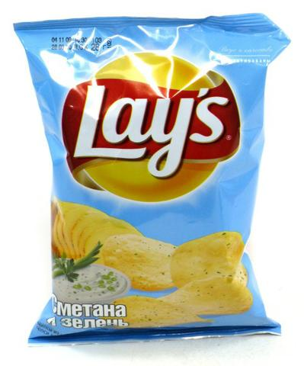
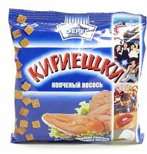
Чипсы и сухарики

Slide 21
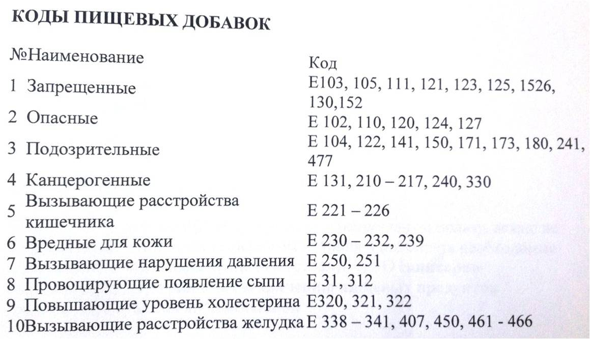

Slide 22
Правила гигиены
Не есть и не пить на улице;
Мыть руки с мылом;
Мыть руки перед едой;
Мыть овощи и фрукты;
Использовать чистую посуду.

Slide 23
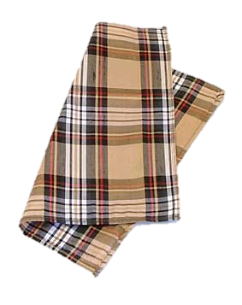
Загадки о средствах гигиены
Носовой платок
Лёг в карман и караулю
Рёву, плаксу и грязнулю.
Им утру потоки слёз
Не забуду и про нос.

Slide 24
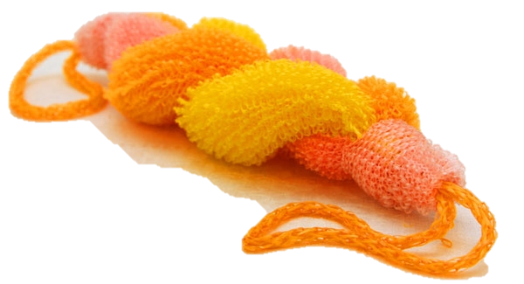
Загадки о средствах гигиены
На себя я труд беру:
Пятки, локти с мылом тру
И колени оттираю –
Ничего не забываю.
Мочалка

Slide 25
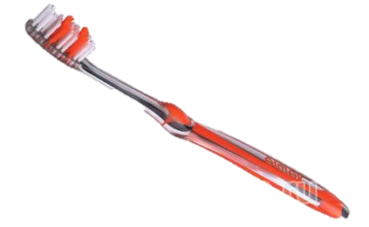
Загадки о средствах гигиены
Костяная спинка,
Жёсткая щетинка,
С мятной пастой дружит,
Нам усердно служит.
зубная щётка

Slide 26
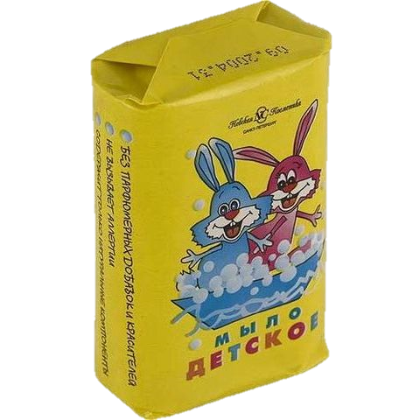
Загадки о средствах гигиены
Мыло
Нежно пенясь, не ленясь,
С нас смывает пыль и грязь.

Slide 27
«Движение может по своему действию заменить любое лекарство. Но все лечебные средства мира не в состоянии заменить действие движения». . Биссо

Slide 28
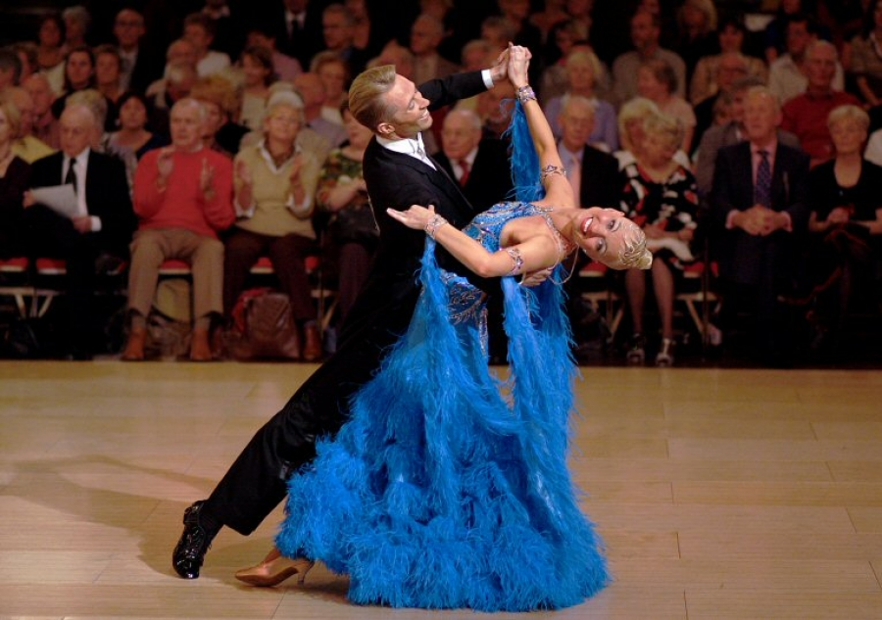

Slide 29
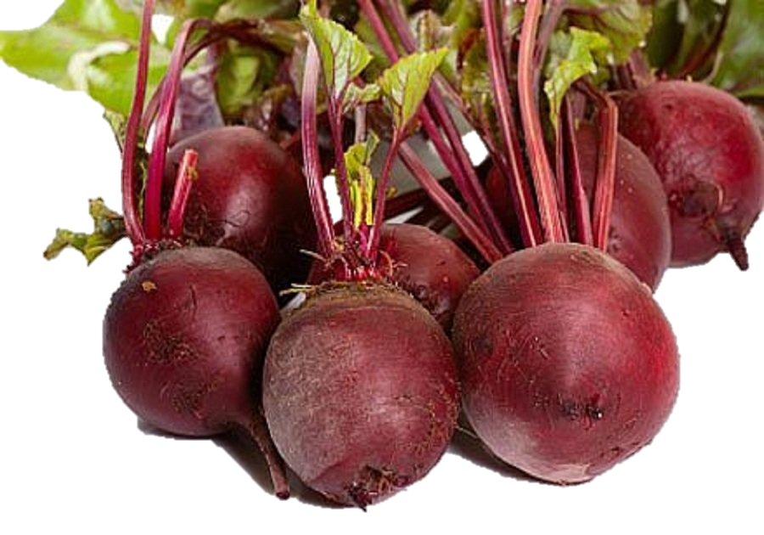
Конкурс «Черный ящик»
Свекла
В бордовых корнеплодах
Лекарство от болезней.
Давление понижает,
И кровь оздоровляет.
Салат - от ожиренья.
А сок от воспаленья.

Slide 30
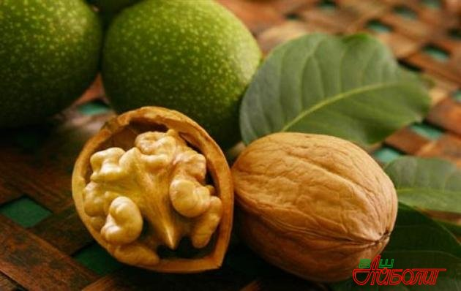
Конкурс «Черный ящик»
Очень вкусные плоды и полезные они.
Много жира, витаминов.
Как питательны они!
Ядра ели в шоколадке
Скорлупа – краситель яркий.
Угадай – ка поскорей: что за плод мы рвём с ветвей?
Орех

Slide 31
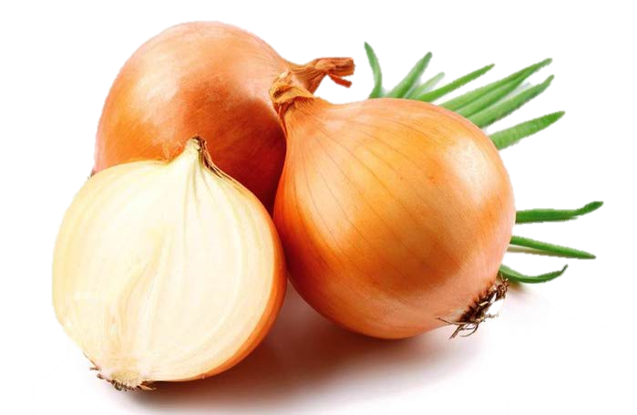
Конкурс «Черный ящик»
Лук
Овощ этот очень крут!
Убивает всех вокруг.
Помогут фитонциды
От оспы и чумы.
И вылечить простуду
Им тоже сможем мы.

Slide 32
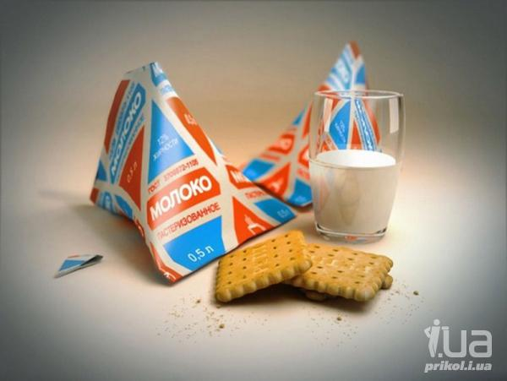
Задание для команды 8 «А»
Молоко
Этот продукт используется во многих странах мира с глубокой древности. На 90% он состоит из воды; 10% составляют полезные для человека вещества. Этот продукт употребляют не только в натуральном виде, из него изготавливают много различных полезных и вкусных вещей: сыр; кефир; мороженное; творог; сгущенку; йогурт и т.д.

Slide 33
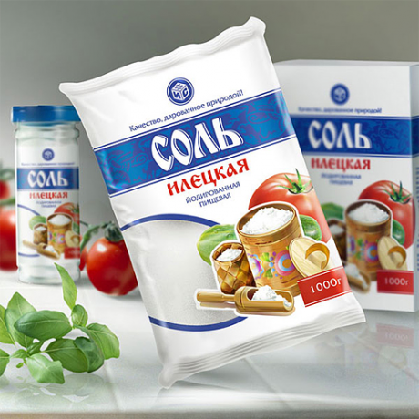
Задание для команды 8 «В»
Соль
С глубокой древности и до наших дней отношение людей к этому продукту двоякое. Его обожали и проклинали. Это вещество смело можно назвать «белым золотом», потому что его применяют не только в пищевой, но и в других областях промышленности: при обжиге руд и отчистке металлов, изготовлении красок, скипидара и канифоли, для приготовления лекарств, для сохранения продуктов на длительный срок. С этим продуктом связанно много обрядов, при мет и суеверий, дошедших до нас из прошлого. Например, рассыпать его – к ссоре, бросить в огонь к очищению, в сочетании с хлебом он является символом богатства, жизни, верности.

Slide 34
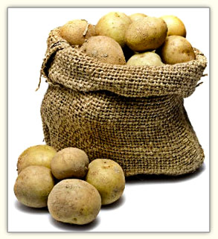
Задание для команды 8 «Г»
Он родом из Южной Америки. Местные индейцы обнаружили его 14 тысяч лет назад. В 16 веке он был ввезён в Европу, откуда Пётр I прислал его в Россию в 1697 году. Крестьяне долго отказывались разводить его. Теперь он очень распространён и но и используется не только для питания (более 100 блюд), при изготовлении глюкозы, спирта, клеящих препаратов, пластмасс, молочной кислоты. Что в чёрном ящике?
картофель

Slide 35
Гигиена и здоровье, спорт, закаливание, труд,
Травы, овощи и фрукты рука об руку идут.
Маски, ванны и массажи нам полезны, спора нет,
Ну а лень, обжорство оставляют тоже след.
Если делаешь зарядку, если кушаешь салат,
И не любишь шоколадку – то найдёшь здоровья клад.
Если мыть не хочешь уши, и в бассейн не идёшь,
С сигаретою ты дружишь, так здоровья не найдёшь.

Slide 36
Здоровье – это ведь богатство,
Все недаром говорят.
Ты запомни это точно,
Это важно для ребят.
Каждый хочет стать здоровым!
Чтоб желанье претворить,
Есть простейшее условие-
Жизнь любить, счастливым быть!

Slide 37
7 апреля – Всемирный день здоровья

